Slide 1
Lezione 21
L’ascesa di una nuova potenza tra Asia ed Europa: la Russia
147LE - Storia moderna
a.a. 2023-2024
Docente: Cesare Santus

Slide 2
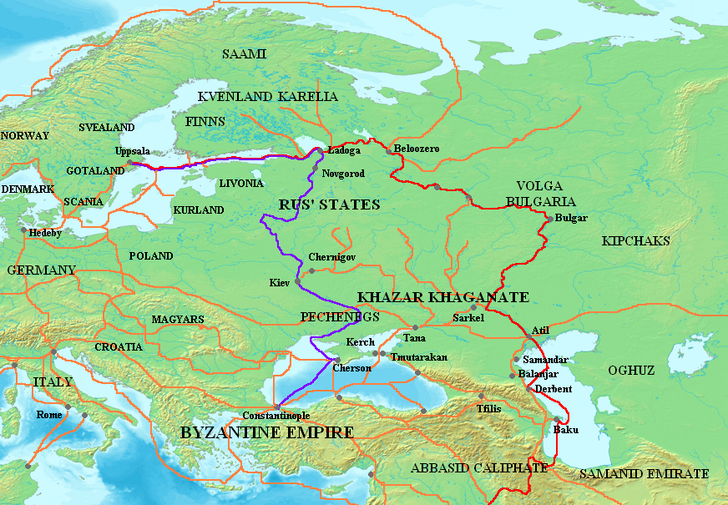
La via variaga e la Rus’ di Kiev

Slide 3
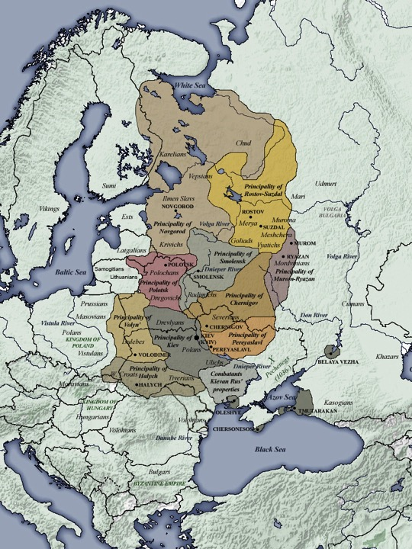
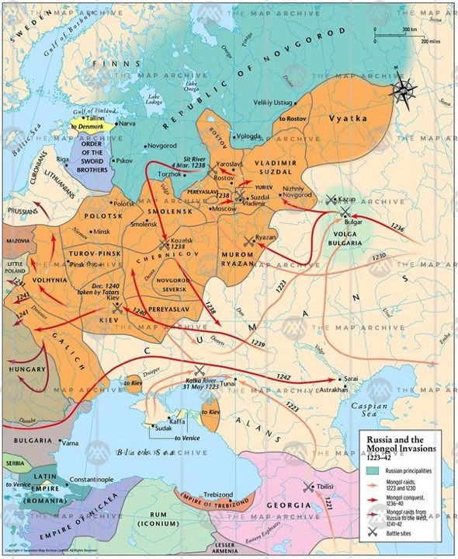

Slide 4
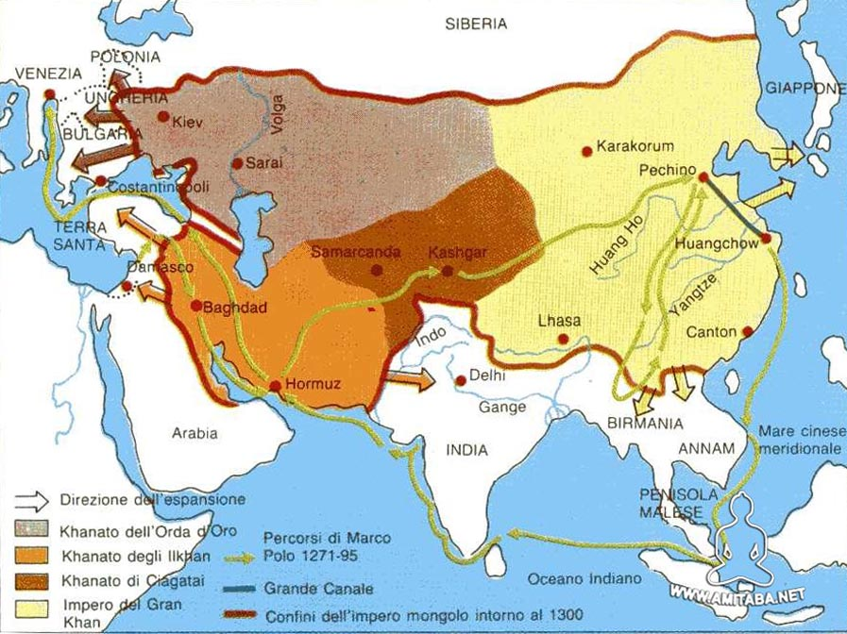

Slide 5
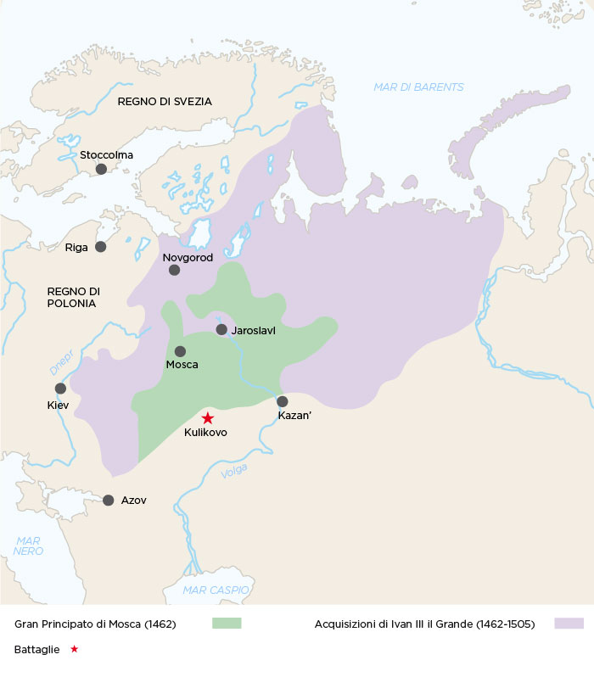
Il Granducato di Mosca, fondato sotto Ivan I nel 1325, si espande sotto
Ivan III (1462-1505)

Slide 6
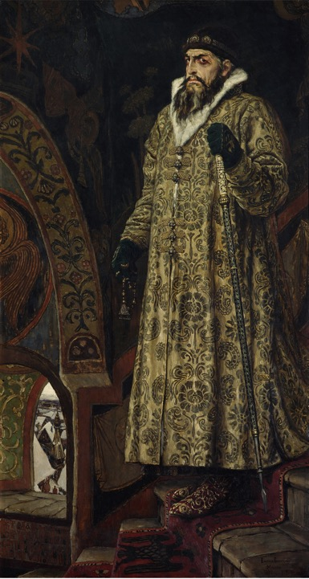
Ivan IV “il Terribile”
(1533-1584; zar dal 1547)

Slide 7
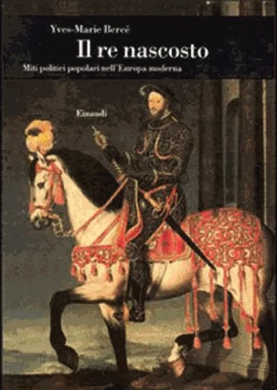
Il “periodo dei torbidi” (1598-1613)
Aumento della pressione fiscale, rivolte e guerra civile dopo la morte di Ivan e il breve regno di Feodor. Fine della dinastia Rurikide
Il potere del successore Boris Godunov, accusato di aver fatto uccidere il figlio ed erede di Ivan, Dimitri, vacilla.
Rivolta del “falso Dimitri”, che arriva a farsi incoronare zar con l’aiuto della nobità polacca e della rivolta cosacca; insurrezione dei boiardi e morte di Dimitri (1606);
1606-1611: due altri “falsi Dimitri”
1613: l’assemblea generale degli Stati (Zemskij Sobor) indica Michele Romanov, figlio del patriarca Filaret, come nuovo zar

Slide 8
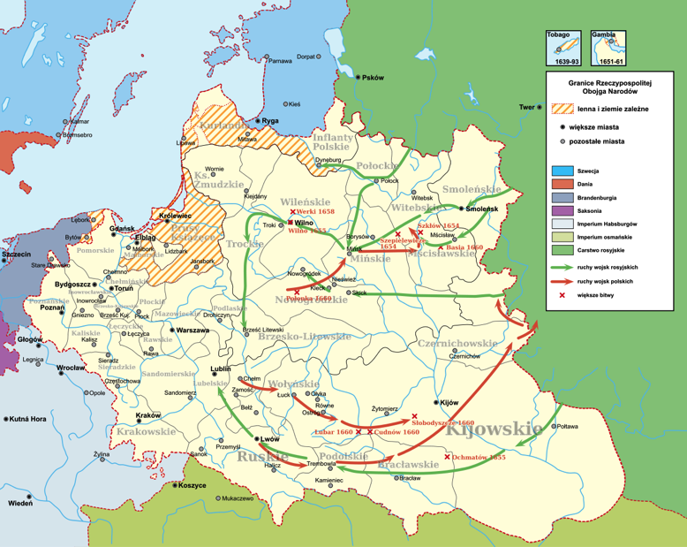
La ripresa dell’espansione sotto lo zar
Alessio Romanov (1645-1676)

Slide 9
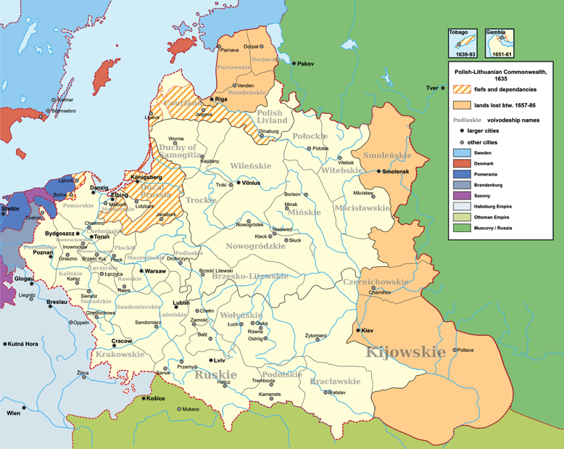
La conquista della regione ucraina orientale
(guerra russo-polacca del 1654-1667)

Slide 10
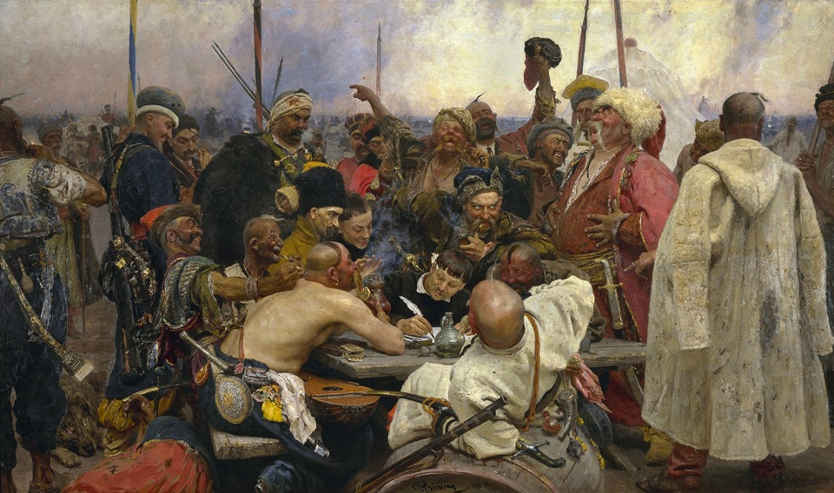
I cosacchi zaporoghi, i cosacchi del Volga e la ribellione di Sten’ka Razin (1670)

Slide 11
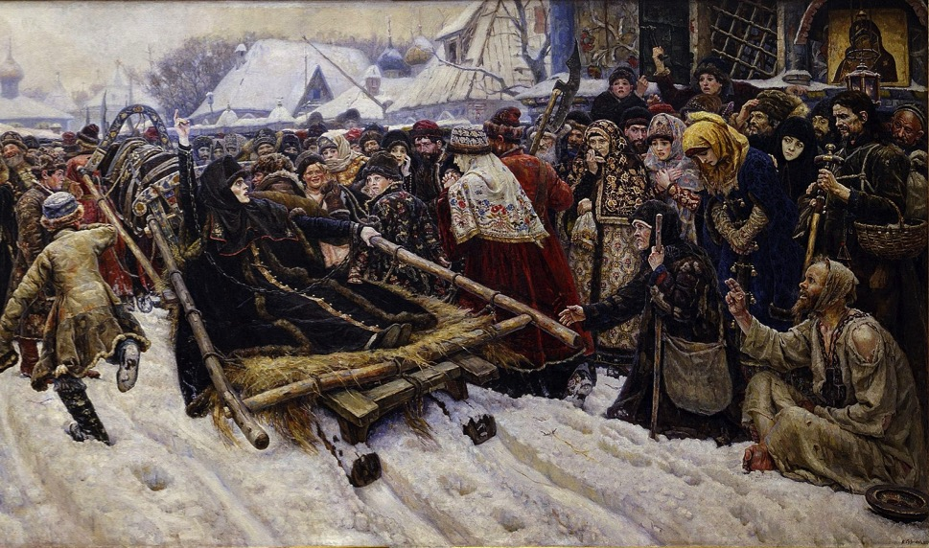
Le riforme religiose del patriarca Nikon (1652-1666) e lo scisma (raskol) dei “vecchi credenti”

Slide 12
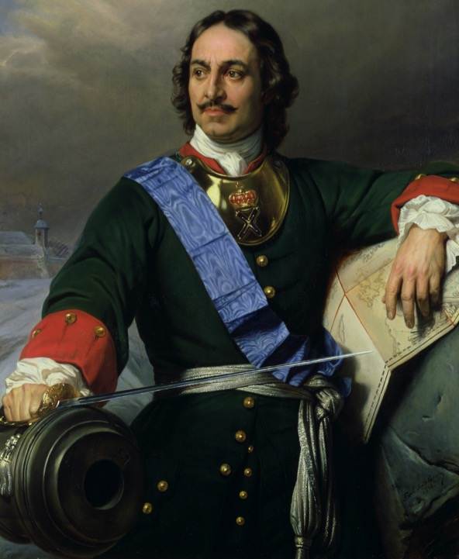
Pietro il grande (1682-1725) e l’occidentalizzazione forzata del paese

Slide 13
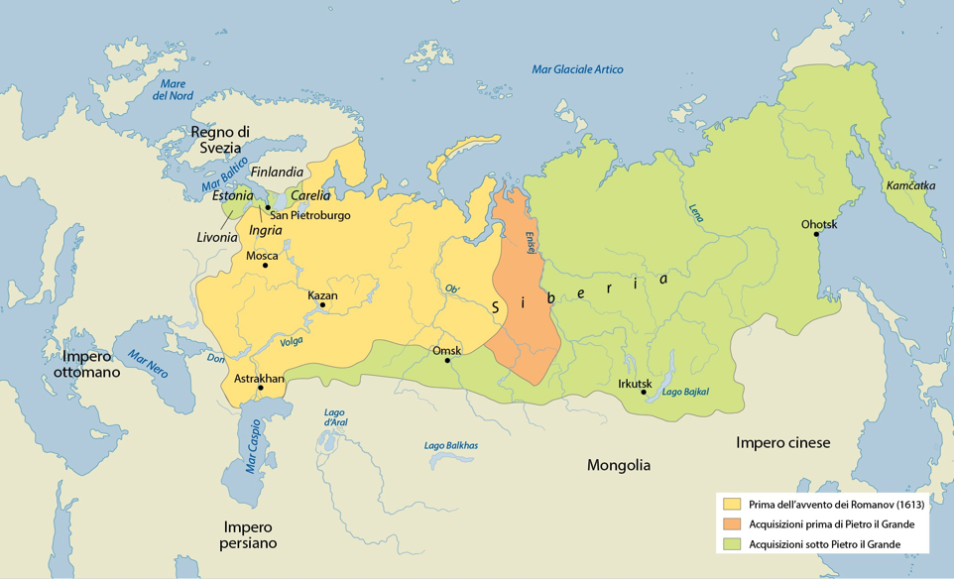
La conquista del Baltico e della Siberia

